Slide 1
Bijeenkomst 2.
Notes:
Een opmerking vooraf:
In de PowerPoint nemen we alleen dan verwijzingen op als we letterlijk citaten gebruiken, andere verwijzingen naar gebruikte literatuur zijn in de handreiking opgenomen en daar terug te vinden.

Slide 2
Driehoek met student, schoolopleider (en bij voorkeur ook werkplekbegeleider) en instituutsopleider bespreken het volgende met elkaar:
We werken gedurende de bijeenkomsten aan een concrete situatie.
Maak in jullie driehoek de keuze welk taakgebied (i.e. beroepstaak, leerkrachtcompetentie, leeruitkomst) centraal gaat staan; dat kan dus een taakgebied zijn dat de komende periode op de opleiding centraal staat, maar kan ook een specifieke leervraag van de student zijn.
Beschrijf samen kernachtig dit taakgebied en de leeruitkomst waar je in het netwerk aan gaat werken of neem de beschrijving van het taakgebied mee naar de bijeenkomst.
Ter voorbereiding

Slide 3
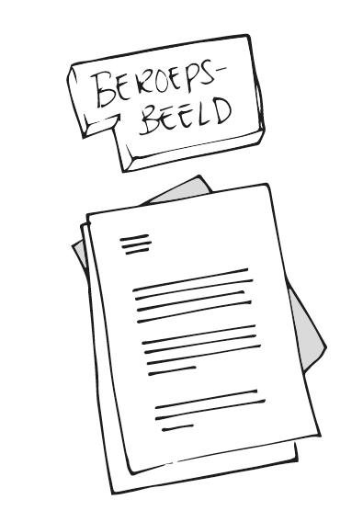
De Leeropbrengst
Bijeenkomst 2
Notes:
In deze tweede bijeenkomst staat De Leeropbrengst centraal.
Naast deze PowerPoint kan in bijeenkomst 2 gebruik gemaakt worden van Digitalk 2, het filmpje over ‘De Leeropbrengst’. Dit is te vinden op www.platformsamenopleiden.nl/driehoek
Ondersteunend bij deze bijeenkomst is Praatplaat 2 ‘De Leeropbrengst’ (5.2, pag. 26/27 en bijlage 1, pag. 46). en te downloaden vanaf www.platformsamenopleiden.nl/driehoek. Hier staan ook verwijzingen naar relevante achtergrondinformatie.
De oefening behorend bij deze bijeenkomst staat beschreven op pag. 34-36 van de handreiking.

Slide 4
Bijeenkomst 2
Welkom en Introductie
Terugblik & vragen
Theoretisch achtergronden: De Leeropbrengst
Oefening: Werken aan De Leeropbrengst
Reflectie in de punten
Plenaire terugblik, vooruitblik en afronding
Huiswerk

Slide 5
Terugblik & vragen
Notes:
Terugblik op en vragen naar aanleiding van de eerste bijeenkomst over De Uitdaging.

Slide 6
Notes:
Zie handreiking ‘Bouwen aan een samenhangend curriculum voor het opleiden van leraren’, pag 25 met hoe hierbij (eventueel) de praatplaat 1. bij te gebruiken.

Slide 7
Theoretische achtergronden
Notes:
In bijeenkomst twee staat De Leeropbrengst centraal.
De Leeropbrengst kan aan de hand van de sheets toegelicht worden, of via Digitalk 2.getoond worden. (www.platformsamenopleiden.nl/driehoek) Het thema Leeropbrengst wordt toegelicht aan de hand van het beroepsbeeld, curriculum en haar verschijningsvormen, de relatie met leeropbrengsten en wat dat betekent voor de afstemming in de driehoek. Uiteindelijk wordt inzichtelijk gemaakt hoe de driehoek kan afstemmen over de leeropbrengst.

Slide 8
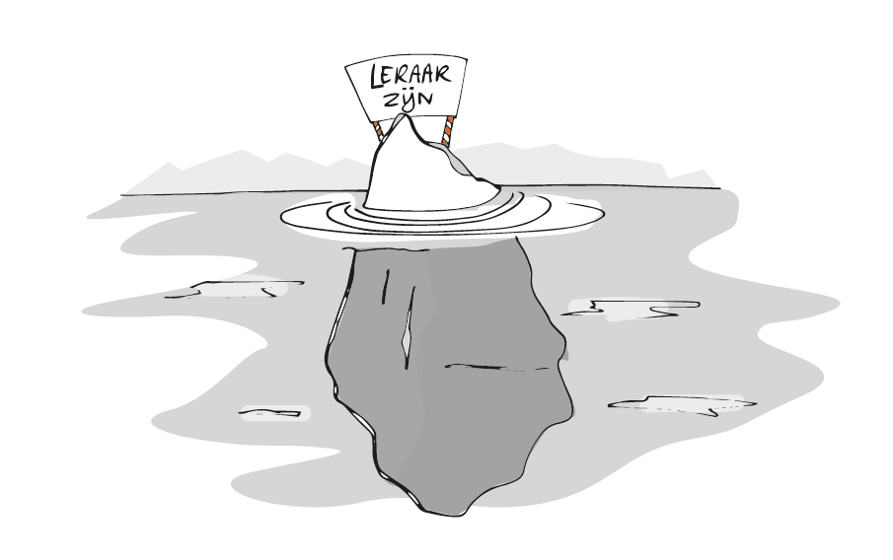
Notes:
Partnerschappen hebben gezamenlijk een beroepsbeeld geformuleerd waarin zij aangeven welke leraar zij willen opleiden. Dit beroepsbeeld geeft richting aan het leren van de student en aan het opleiden door alle betrokken opleiders en begeleiders, het is richtinggevend voor wat er in het ‘curriculum’ aan de orde moet en kan komen.
Besteed aandacht aan:
In het leraar worden speelt leren op de werkplek een grote rol.
Vaak wordt leren op de werkplek gezien als leraar worden door leraar te zijn; het idee dat je door ervaring vanzelf goed wordt sluit niet aan bij wat bekend is over het opbouwen van expertise, werkplekleren is complex en ergens ‘goed in worden’ vraagt naast het ‘doen’ ook om voortdurende analyse van je prestaties en daar gerichte leeractiviteiten op inzetten.
Aanstaande leraren zien op de werkplek bekwame leraren functioneren. Echter, te vergelijken met de ijsberg (competentiegericht leren en opleiden), zien aanstaande leraren doorgaans maar een gedeelte van wat leraar zijn is. Als nieuwkomers zien ze niet altijd wat er precies voor hun ogen afspeelt. Ze zien gedrag en handelingen van leraren en leerlingen, maar hebben op veel vlakken nog weinig inzicht om dit ook goed te duiden of te herkennen. Zo zijn motieven, onderbouwingen, keuzes doorgaans onzichtbaar en zitten voor de aanstaande leraar onder het wateroppervlak. Navraag kan e.a. verhelderen, maar de leraren in een school werken veel vanuit ingeslepen patronen, procedures en werkroutines die veel impliciete kennis bevatten die ze niet altijd makkelijk kunnen delen.
Dit maakt leraar worden door leraar te zijn voor aanstaande leraren een uitdaging.
Om leraar worden te begeleiden en “sturen”, werken we met een curriculum.

Slide 9
Curriculum
De verzameling leer- en werkactiviteiten op school en op het instituut van de lerarenopleiding waarmee studenten zich kunnen bekwamen tot leraar.
Het curriculum kent een samenhangend werkplek- en opleidingsdeel.
Notes:
We werken met een curriculum om ervoor te zorgen dat startbekwame leraren ‘opleveren’.
Een definitie van Curriculum (Timmermans, M., & Van Velzen, C., 2017), waarbij we bij Samen Opleiden te maken hebben met een samenhangend werkplek- en opleidingsdeel.

Slide 10
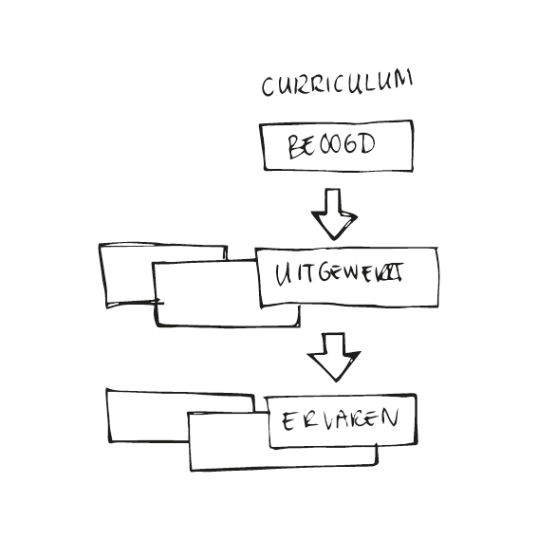
Curriculum
En haar verschijningsvormen….
Notes:
De verschijningsvormen van het curriculum.
Toelichten aan de hand van:
Van den Akker, J., & Nieveen, N. (2009b). Hoe maak je een goed curriculum? www.kennisbasislerarenopleiders.nl/documents/theorieCurriculumvraag2.pdf.
Van den Akker, J., & Nieveen, N. (2009c). Waarom ontwikkel je een curriculum en wat is een curriculum dan? www.kennisbasislerarenopleiders.nl/documents/TheorieCurriculumvraag1aangepast.pdf.
Van den Akker, J., & Thijs, A. (2009). Leerplan in ontwikkeling. Enschede: SLO.
Beoogd curriculum: het curriculum zoals het beschreven en bedoeld is.
Uitgewerkt curriculum: het curriculum zoals lerarenopleiders uit instituut en school het interpreteren en vorm geven c.q. uitvoeren.
Ervaren curriculum: het curriculum zoals de studenten het interpreteren, ervaren en zelf vorm geven en wat ze ervan leren.
Belangrijk om te benadrukken is dat het van beoogd naar uitgewerkt naar ervaren steeds om een vertaalslag en interpretatie gaat waarbij informatie verloren kan gaan of zelfs een ander accent kan krijgen. De kwaliteit van het curriculum als geheel hangt af van de mate waarin de verschillende verschijningsvormen op één lijn liggen (zogenaamde alignement).

Slide 11
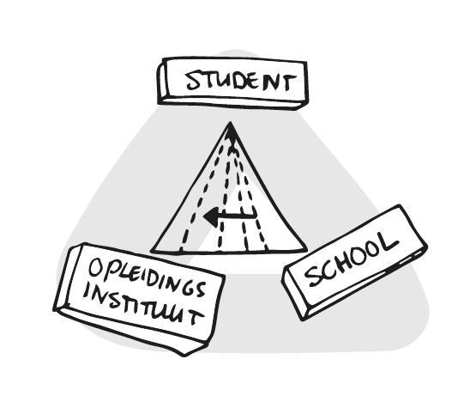
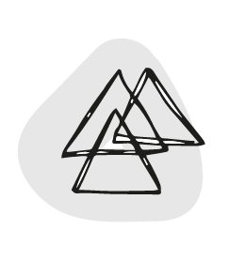
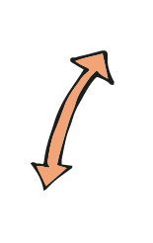
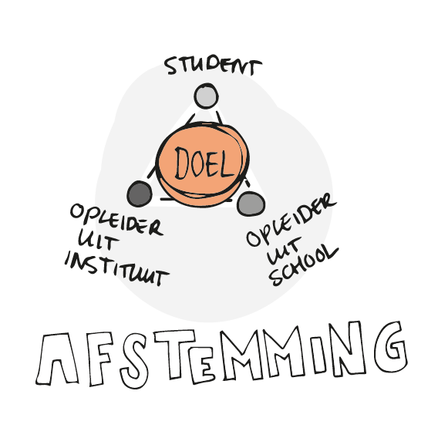
Notes:
Je zou een relatie kunnen leggen tussen de drie niveaus van het curriculum en de driehoeken.
Beoogd op het niveau van de ideale driehoek, samenwerking tussen de drie partners/betrokkenen.
Uitgewerkt op het niveau van alle driehoeken die er in een opleidingstraject zijn en die allen eigen interpretaties geven.
Ervaren op het niveau van die ene driehoek, met die ene student in die ene context.
De relatie tussen Beoogd, uitgewerkt en ervaren en omgekeerd moet helder zijn.
Wat beoogd wordt kan op meerdere manieren uitgewerkt en ervaren worden en toch passend zijn bij startbekwaam leraar worden.
Wat geleerd en ervaren wordt, kan ook weer vertaald worden naar wat beoogd wordt.
Afstemming betekent o.a. dat deze relaties - samenhang verhelderd worden in de driehoek.

Slide 12
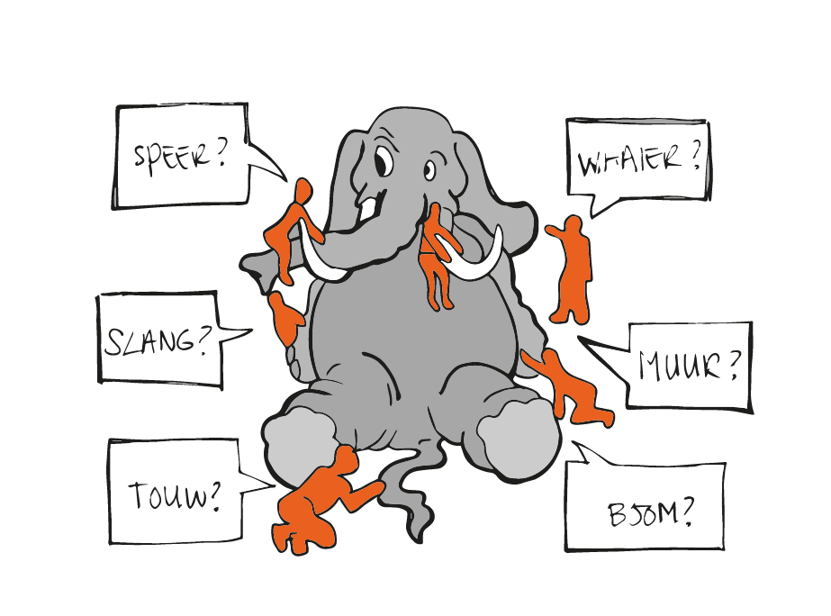
Uiteenlopende beelden en concretisering
Notes:
Aangeven dat het niet alleen gaat om inzicht in de samenhang tussen beoogd, uitgewerkt en ervaren, maar dat het ook gaat om afstemming binnen de driehoek van student, schoolopleider/werkplekbegeleider en instituutsopleider; dat wil zeggen afstemmen van perspectieven.
Hierbij toelichten:
Verschillende verschijningsvormen van curriculum kunnen leiden tot verschillende beelden bij de betrokkenen. De metafoor van de olifant kan daarbij inzichtelijk zijn.
Belang van afstemmen: komen tot een gedeeld beeld van wat de student moet leren (leeropbrengst).

Slide 13
Notes:
Afstemming over de vertaling van de ene naar de andere verschijningsvorm (van meer algemene theoretische concepten, naar de handboeken van de opleiding naar de vertaling van concrete activiteiten voor die ene student in die ene specifieke situatie).
In deze bijeenkomst gaat het over de afstemming over de leeropbrengst (leerdoelen, leeruitkomsten), maar afstemming gaat straks ook over de maat en de leerweg.

Slide 14
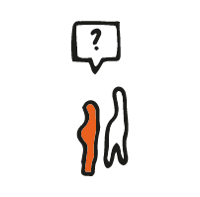
Vragen?

Slide 15
Oefening
Notes:
De begeleider van het traject deelt zelf de tijd in en bepaalt wat eventueel huiswerk is.
De oefening staat ook beschreven op pag. 34 – 36 van de handreiking ‘Bouwen aan een samenhangend curriculum voor het opleiden van leraren’ op te downloaden als Werkvorm 2. vanaf www.platformsamenopleiden.nl/driehoek
De hier gepresenteerde oefening kan gekozen worden, maar ook een van de beschreven variaties.

Slide 16
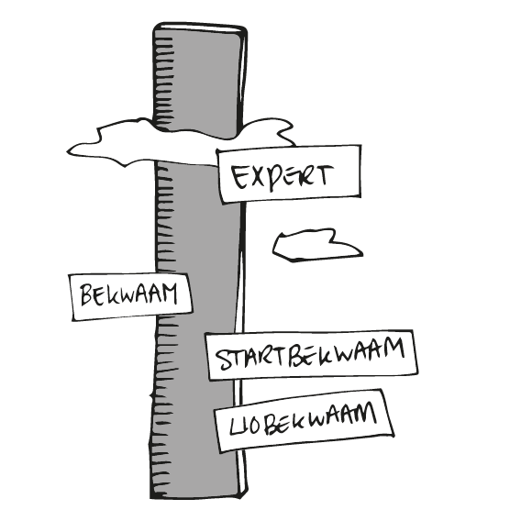
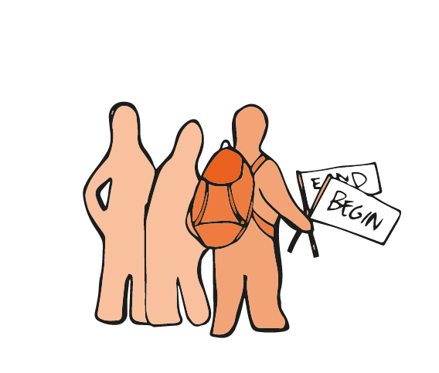
1
2
3
Notes:
We starten met De Leeropbrengst.
(In volgende bijeenkomsten gaat afstemming ook over De Maat en De Leerweg.)

Slide 17
Werken aan De Leeropbrengst (1)
Neem het leerdoel/de leeruitkomst/de beroepstaak als uitgangspunt.
Stap 1 Individueel:
Welke beelden heb jij bij het onderwerp uit het leerdoel en wat weet je ervan?
Wat doet een leraar, welke kennis moet hij hebben (in het algemeen), welke houding?
Hoe ziet dit onderdeel van het beroep eruit?
Noteer één beeld per geeltje. Ieder noteert in een andere kleur.
In totaal 60 minuten

Slide 18
Werken aan De Leeropbrengst (2)
Stap 2 Beelden delen in de driehoek:
Eerst brengt de student zijn beelden in. De opleiders luisteren en stellen alleen verhelderingsvragen over de inhoud van de beelden Let op: dit is een gelijkwaardig gesprek, dus stel geen coachingsvragen om de student tot zelfinzicht te brengen.
Vervolgens brengt de schoolopleider zijn beelden in. De anderen stellen verhelderingsvragen.
Ten slotte brengt de instituutsopleider zijn beelden in.

Slide 19
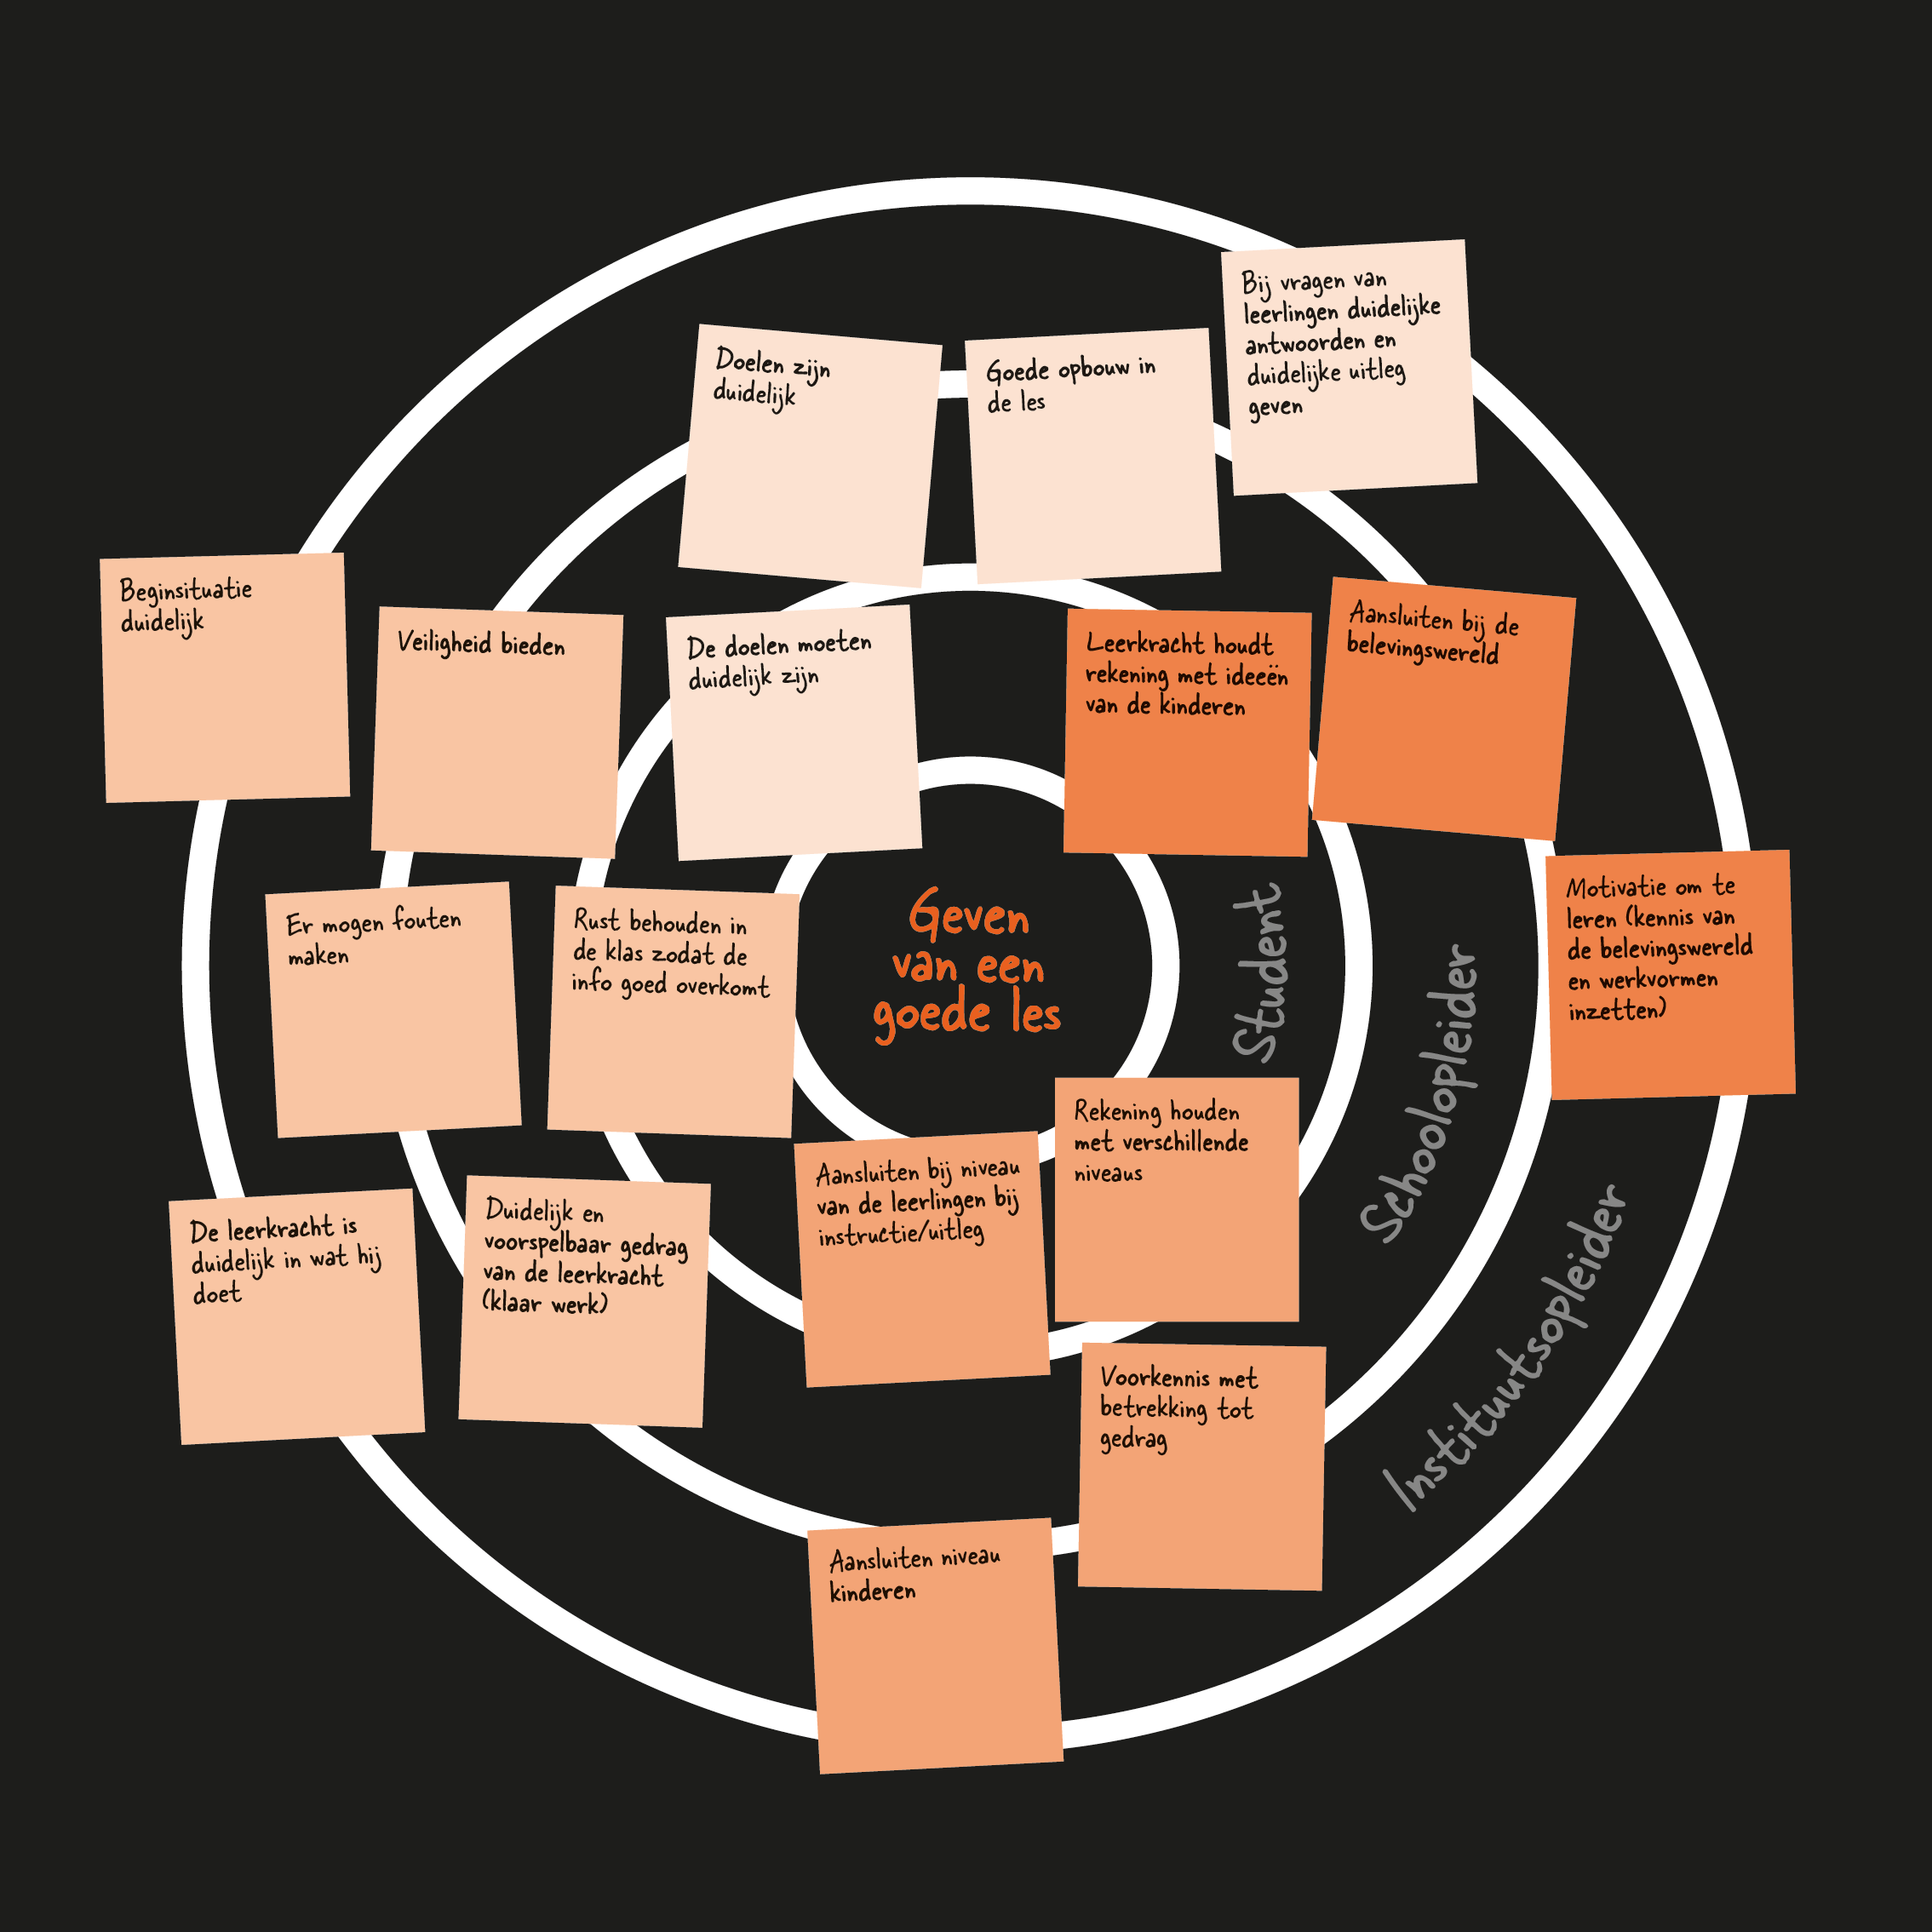
Voorbeeld van visualiseren van de inbreng
Notes:
Tip Plak de geeltjes ‘in cirkels’ op een groot vel: in de eerste ring de beelden van de studenten, in de volgende ring die van de schoolopleider en dan die van de instituutsopleider. Al pratend en toelichtend ordenen helpt om zicht te krijgen op de diverse perspectieven. Die kunnen in het gesprek daarna worden aangevuld .

Slide 20
Werken aan De Leeropbrengst (3)
Stap 3:
Vergelijken en verbindingen leggen in de driehoek
Maak het overzicht compleet, is er nog wat aan te vullen?
Beantwoord dan samen de vraag: Wat doet een leraar, wat moet hij kunnen, welke kennis moet hij hebben, welke houding is noodzakelijk? Noteer dit.

Slide 21
Werken aan De Leeropbrengst (1)
Stap 4 In de driehoek:
Vertaling naar de student in zijn specifieke context.
Stap 1 tot 3 hebben een beeld opgeleverd van wat een leraar doet, wat hij moet kunnen, en welke kennis en houding hij moet hebben. Vertaal dit beeld naar de (situatie van) de betreffende student:
Hoe ziet dit eruit op de partnerschool/werkplek? Specificeren, aanvullen en eventueel doorhalen.
Wat kan jij al als student en waarin wil/moet jij je verder ontwikkelen?
Noteer de concrete leeropbrengst. Deze is de basis voor de werkvormen voor het vaststellen van De Maat en De Leerweg.

Slide 22
REFLECTIE
Notes:
Reflecteer op de inhouden en het geleerde in deze bijeenkomst.
Voorstel is om dat in de ‘punten’ te doen (zie ‘Bouwen aan een samenhangend curriculum voor het opleiden van leraren, pag. 40, werkvorm 5).

Slide 23
Reflecteren met ‘de eigen punt’
Oefening
Studenten, schoolopleiders en/of werkplekbegeleiders en instituutsopleiders reflecteren als groep (per punt) op de ervaringen die zij hebben opgedaan in de gesprekken over de leeropbrengst.
Bespreek je ervaring met de werkvorm: Hoe ging het? Wat gebeurde er?
Kom samen tot een waardering: wat was anders in vergelijking met hoe het nu gaat en wat was daar goed aan en wat niet?
De ‘punten’ doen plenair kort verslag van hun bevindingen. Eerst de studenten, daarna de schoolopleiders en tot slot de instituutsopleiders.
Welke conclusies kunnen getrokken worden over de rol van elk van de drie ‘punten’? Welke conclusie trekt een ieder voor zichzelf? Wat zijn persoonlijke aandachtspunten?

Slide 24
Plenaire terugblik, vooruitblik en afronding

Slide 25
Notes:
De inhoud van deze bijeenkomst staat visueel weergegeven in deze praatplaat.
De praatplaat is te gebruiken om nog een keer terug te kijken op deze bijeenkomst.
In de handreiking ‘Bouwen aan een samenhangend curriculum voor het opleiden van leraren’ staat op pagina 25 en verder beschreven hoe de praatplaten ingezet kunnen worden.

Slide 26
Driehoek met student, schoolopleider (en bij voorkeur ook werkplekbegeleider) en instituutsopleider bespreken het volgende met elkaar:
Ronden het gesprek over De Leeropbrengst af.
Komen samen tot het formuleren van een of meerdere concrete leeropbrengsten. Deze worden vastgelegd.
Ze reflecteren afzonderlijk en samen wat deze wijze van werken oplevert en waar het nog verbeterd kan worden.
Voorbereiding op bijeenkomst 3: De maat
Notes:
De begeleider van de bijeenkomsten is vrij om de voorbereiding aan te vullen of te wijzigen.

Slide 27
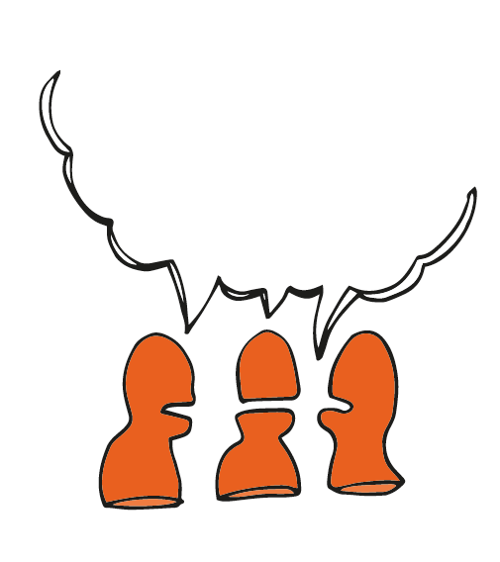
Succes!

